Slide 1
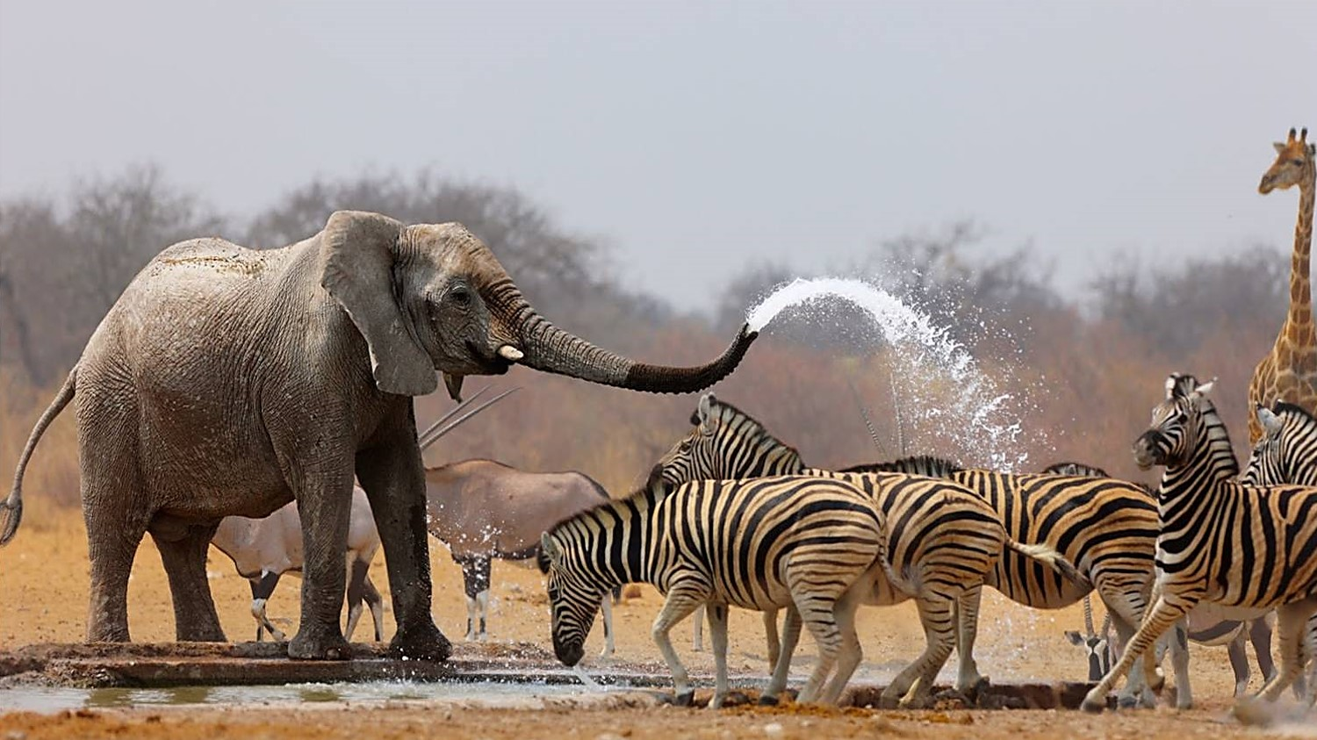



Slide 2
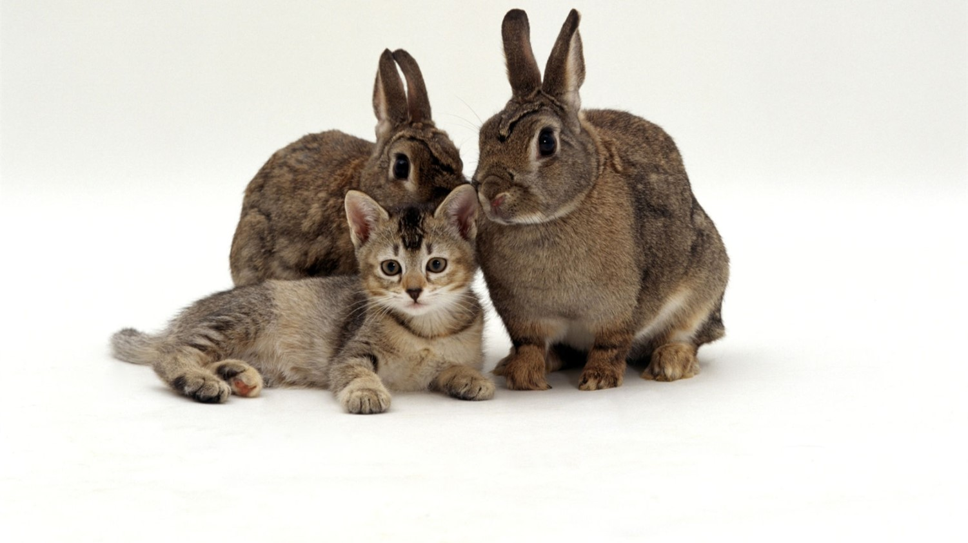
La tolerancia es la capacidad de saber escuchar y aceptar a los demás, valorando las distintas formas de entender y posicionarse en la vida, siempre que no atenten contra los derechos fundamentales de la persona.

Slide 3
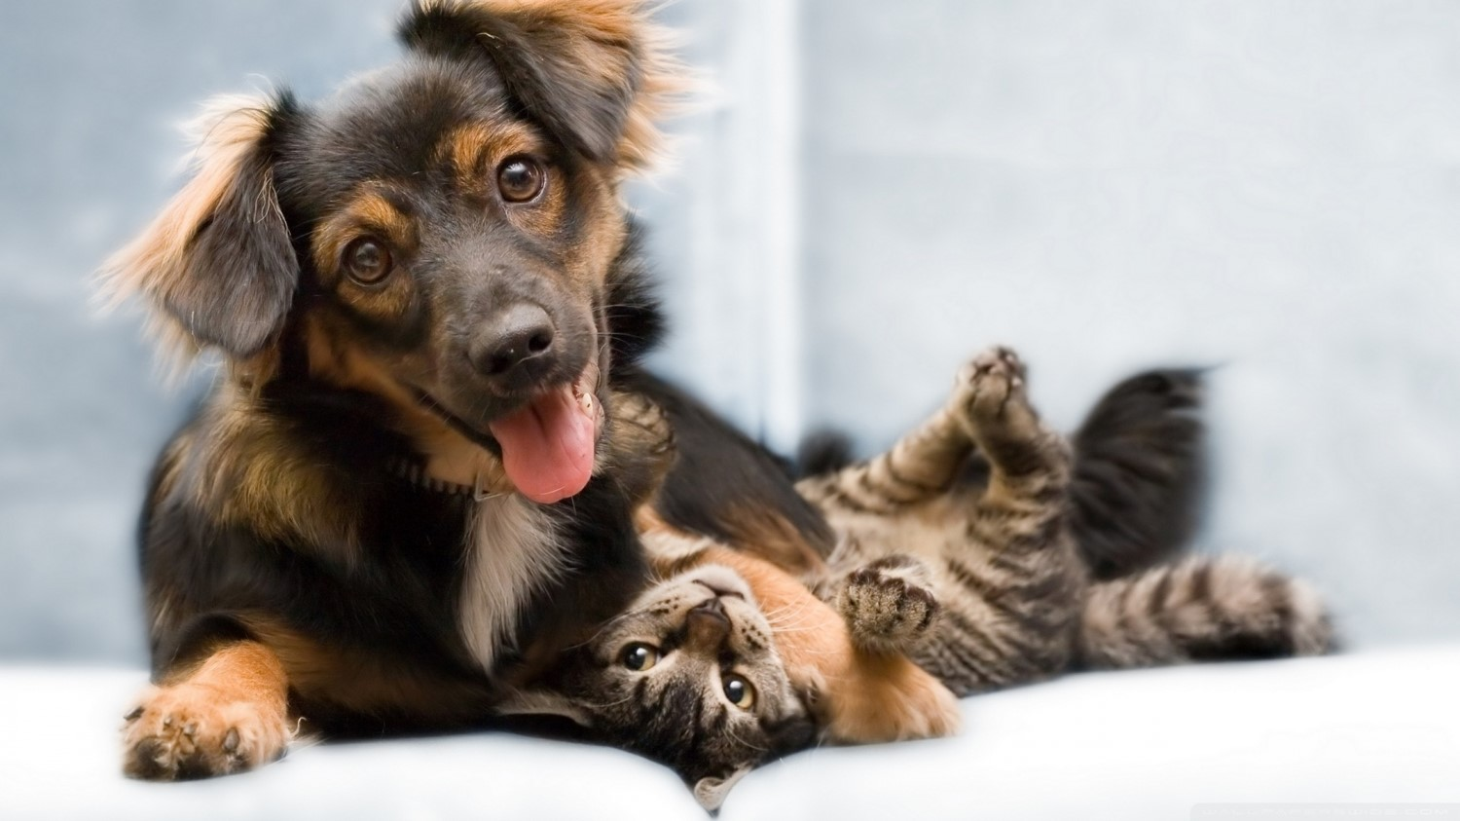
Entendida como la aceptación de la diversidad de opinión, social, étnica, cultural y religiosa, es una virtud de enorme importancia.

Slide 4
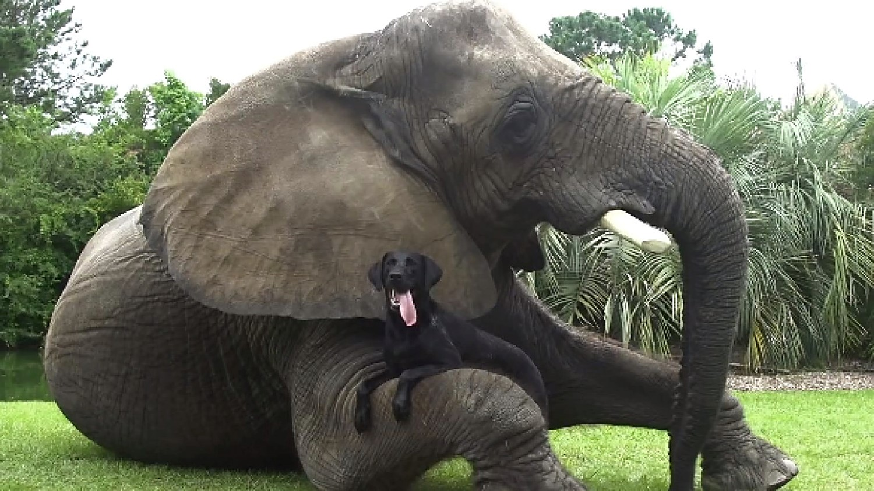
Se ha dicho que la tolerancia es fácil de aplaudir, difícil de practicar, y muy difícil de explicar, debido a que desarrolla el espíritu de unidad, facilita la cooperación y la interacción. Aumenta el grado de confianza entre los miembros de una organización por la mayor apertura de cada uno.

Slide 5
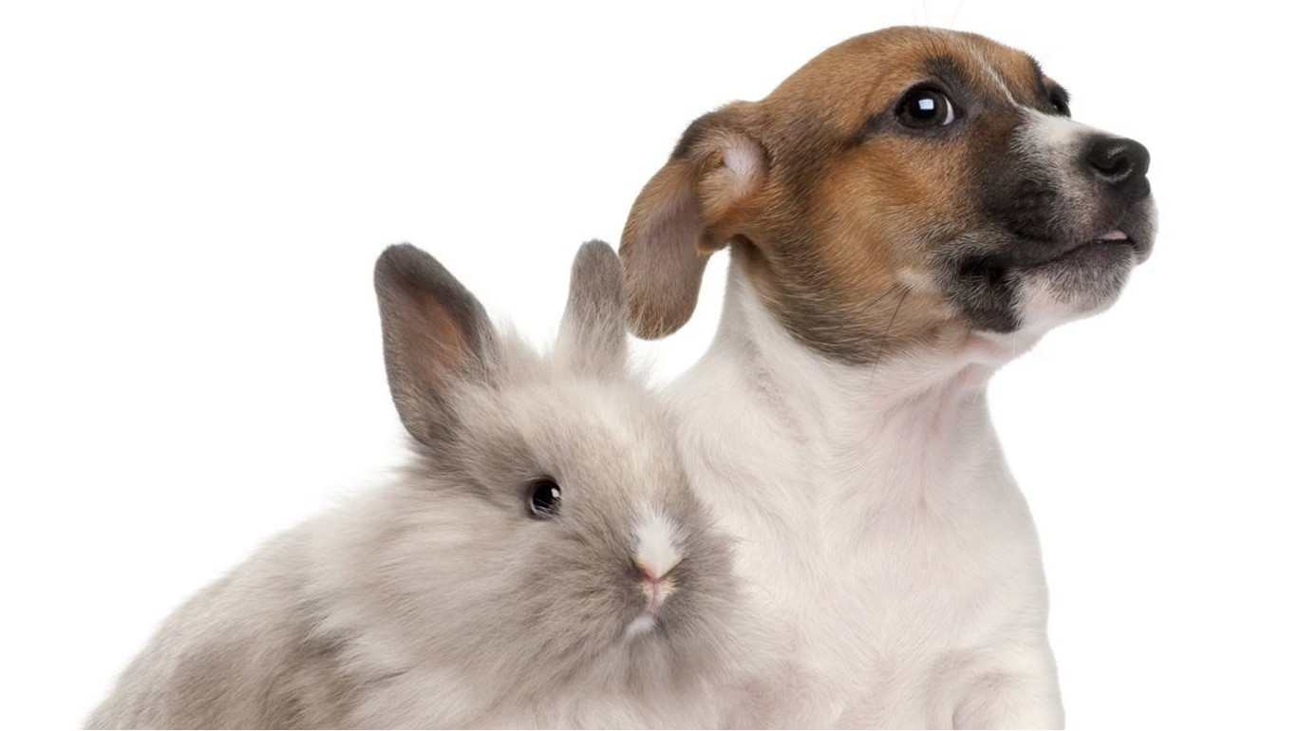
Por otra parte, en el debate de ideas, acciones, proyectos y programas, con que se manifiesta la vida y la actividad de una organización, disminuye el tono emocional y la agresividad en la comunicación, que de otra manera la harían estéril.

Slide 6
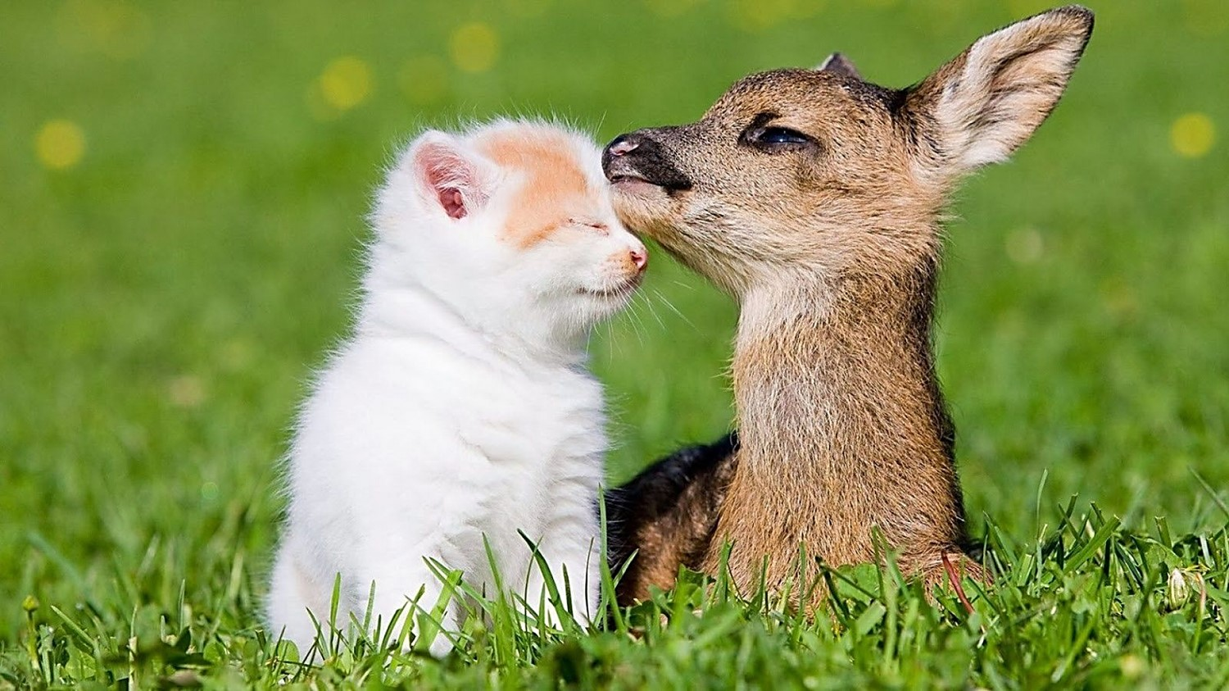
La tolerancia tiene que partir necesariamente del principio fundamental de que nadie es dueño de la verdad absoluta, porque cada uno tiene una visión singular de un determinado hecho o fenómeno.

Slide 7
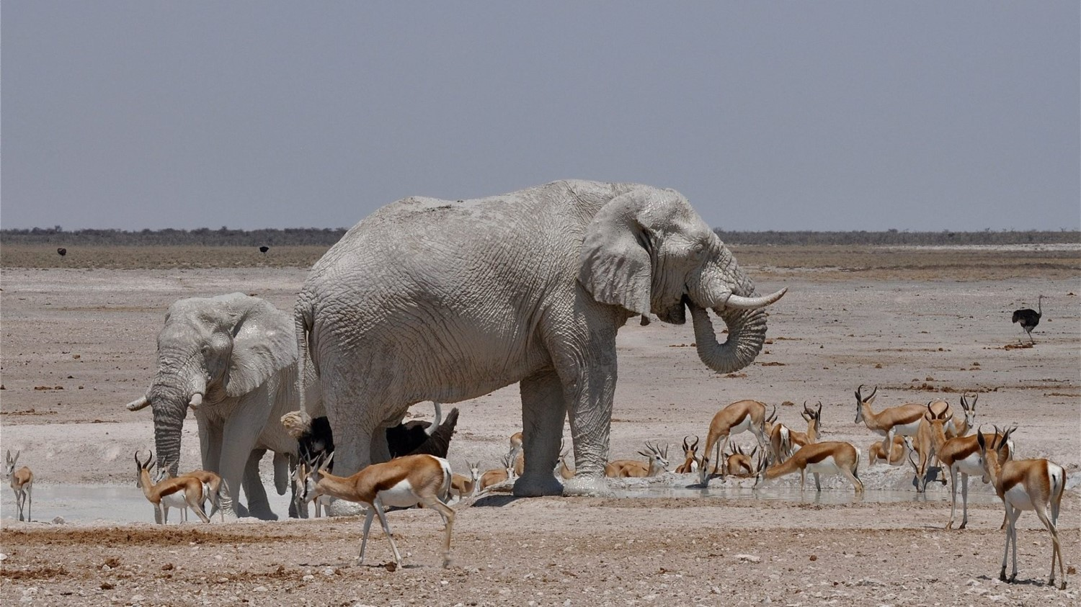
Hay cuatro principios para la tolerancia:
1. No responder a las agresiones. Cuando somos insultados, provocados, o acusados injustamente, debemos responder con el silencio; esta fuerza es, naturalmente, mayor.

Slide 8
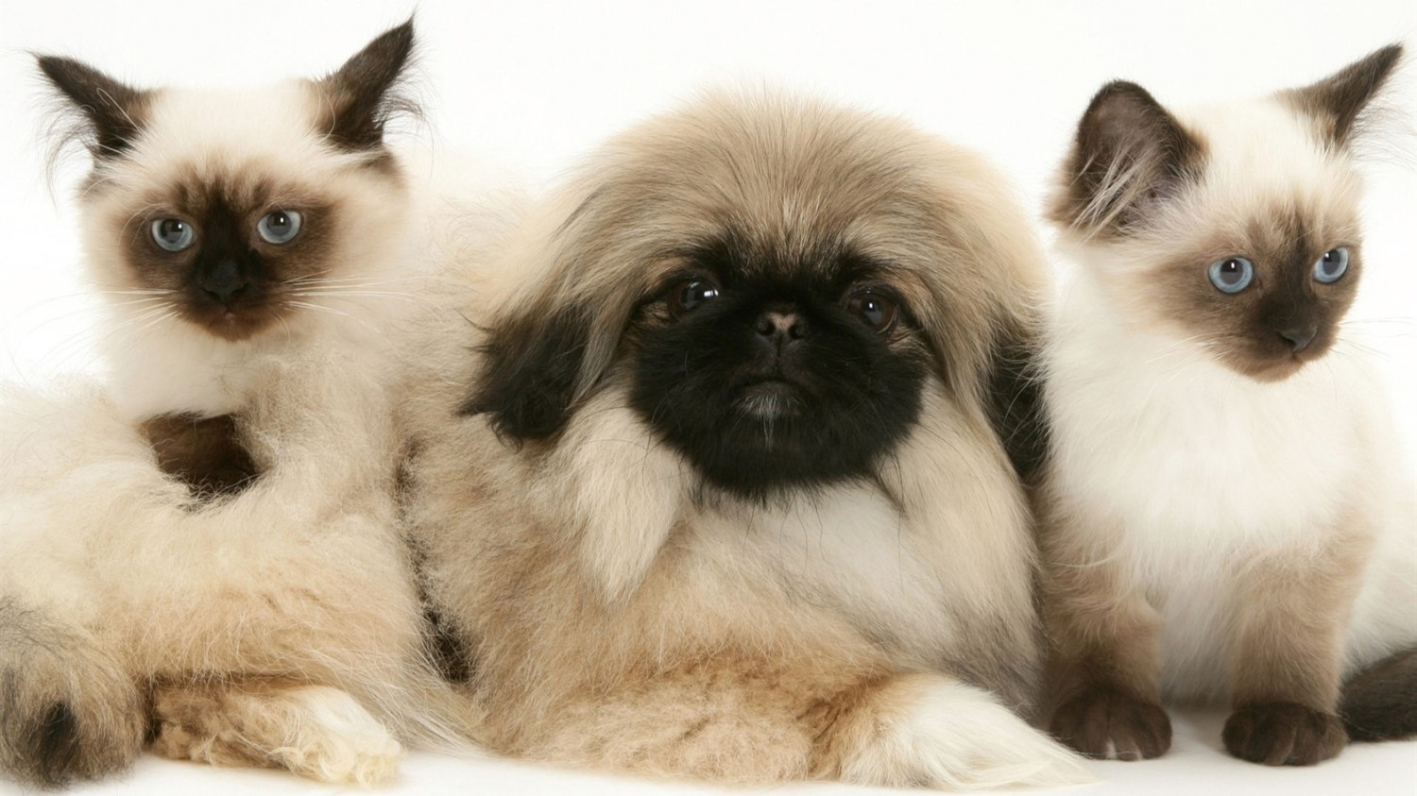
2. Mantenerse calmado frente a los infortunios. Cuando nos encontramos con personas que nos quieren incomodar, derrumbar u oprimir, debemos enfrentarlas con calma, evitando cualquier confrontación.

Slide 9
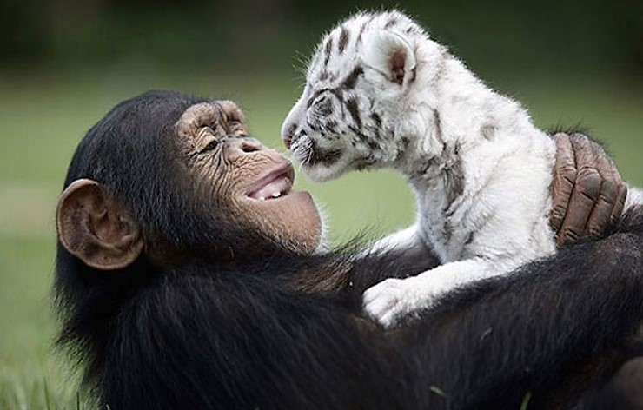
3. Compasión frente a la envidia y el odio: Frente a la envidia y el odio de otros no debemos responder igualmente con odio y envidia, sino con corazón abierto y alma compasiva, ofrecer nuestra amistad y mostrarles nuestra intención pacífica.

Slide 10
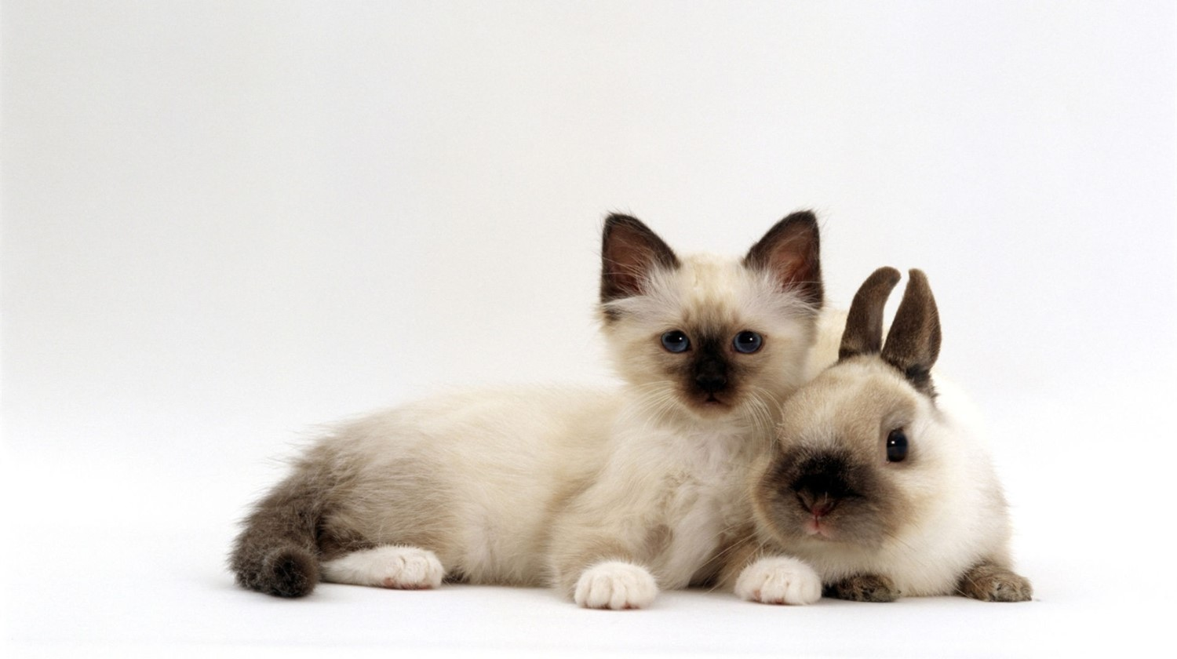
4. Frente a las difamaciones. Si alguien lo insulta y difama, no se enoje con quien lo provocó, no se olvide de que en el fango más inmundo crece la impecable flor de loto. Por lo tanto, ante aquellos que nos difaman, debemos ser tolerantes compasivos y misericordiosos.

Slide 11
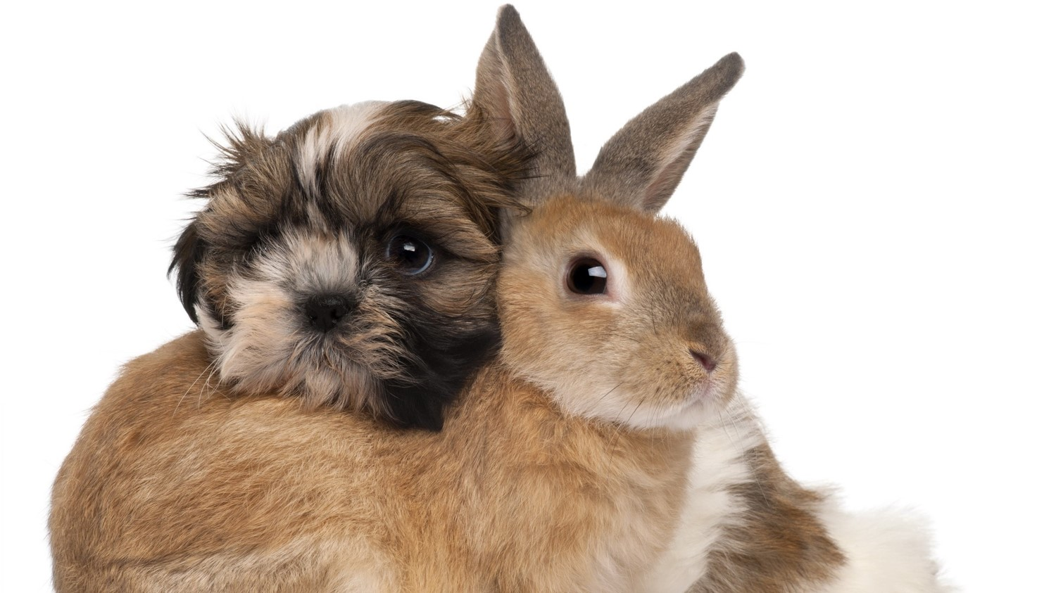
El verdadero vencedor tiene la fuerza de la tolerancia y el coraje de asumirla frente a los insultos y opresiones.

Slide 12
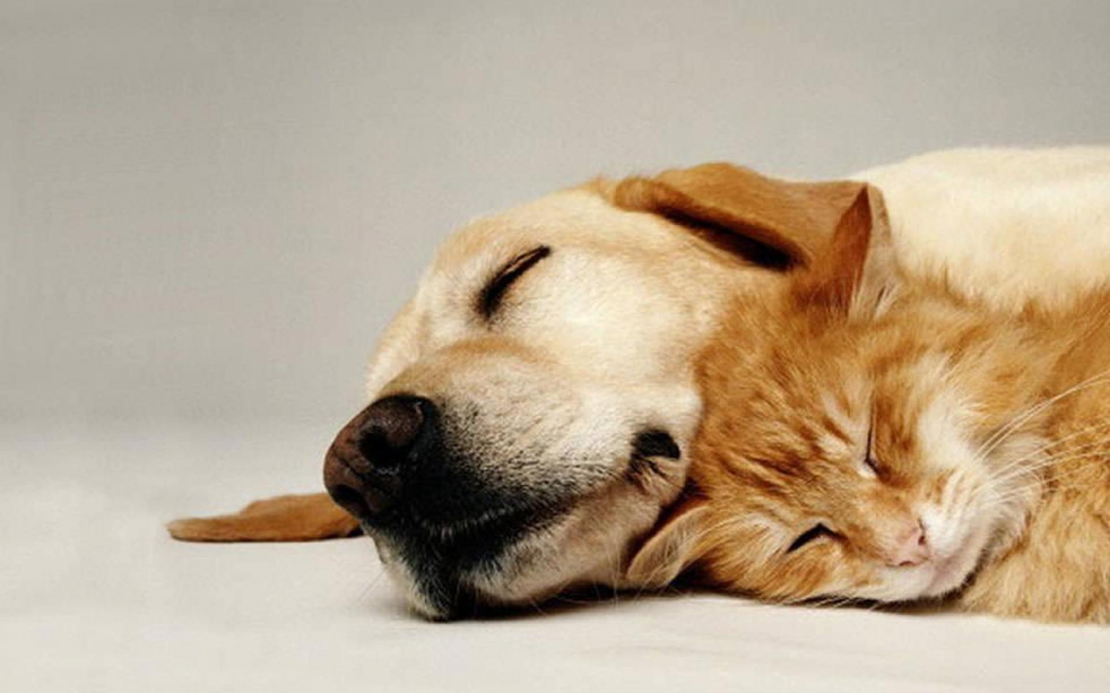
Texto tomado de:
salud180.com
Música:
Piel con piel - Pavlo
Realización general:
Rodrigo Valencia Cardona
Medellín-Colombia

Slide 13







¿Te ha gustado?
Puedes ver más entrando
Aquí
Además puedes recibir powerpoints en tu correo electrónico suscribiéndote aquí:

